Slide 1

Welkom, wannebee Pythonista!

Slide 2
Even voorstellen.

Slide 3
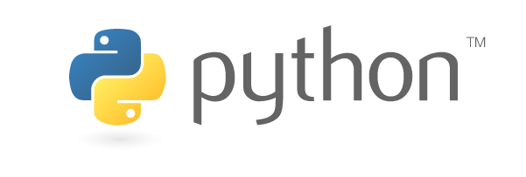
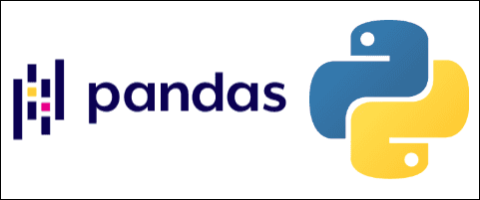
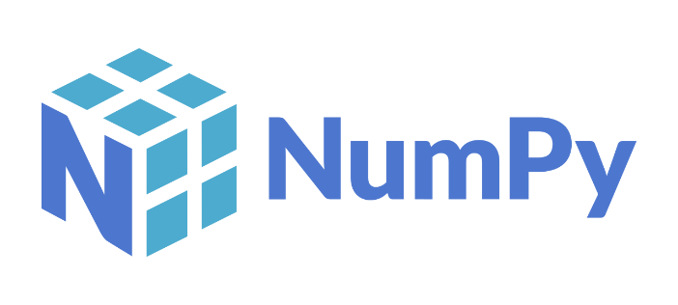
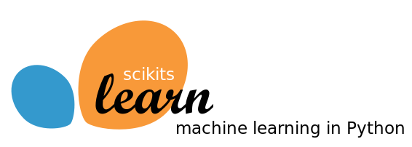

Slide 4
Agenda 09.00 – 12.00 uur:
Welkom.
Uitleg programma/ benoemen doel.
Programmeren etc. introductie.
Python introductie.
Python aan de slag.
15 minuten pauze.
Python Pandas: de andere tool voor data analyse
Pandas introductie algemeen.
Pandas aan de slag.
Wrap up en tot de volgende sessie!

Slide 5
Doelen voor vanochtend
Overall doel:
De deelnemer verlaat enthousiast de kennismakingssessie en heeft voldoende kennis opgedaan om zelf verder te gaan met programmeren in Python, Pandas etc.
Na afloop van deze sessie:
De deelnemer kan verwoorden wat programmeren is.
De deelnemer heeft een 1e indruk van de programmeertal Python.
Idem dito pandas.

Slide 7
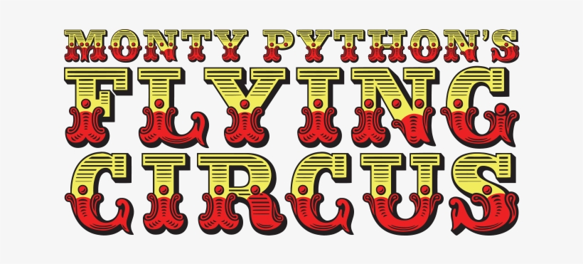

Slide 8
Python is een programmeertaal die begin jaren 90 ontworpen en ontwikkeld werd
door Guido van Rossum, destijds verbonden aan het Centrum voor Wiskunde en Informatica.
Hij heeft de programmeertaal ontwikkeld met de volgende doelen: 1: om zo goed mogelijk leesbaar te zijn, 2: gratis en voor iedereen beschikbaar: open source, en 3: om er alles mee te kunnen maken.
De betekenis van de naam Python is terug te leiden naar de comedy serie “Monty Python's Flying Circus”.

Slide 9
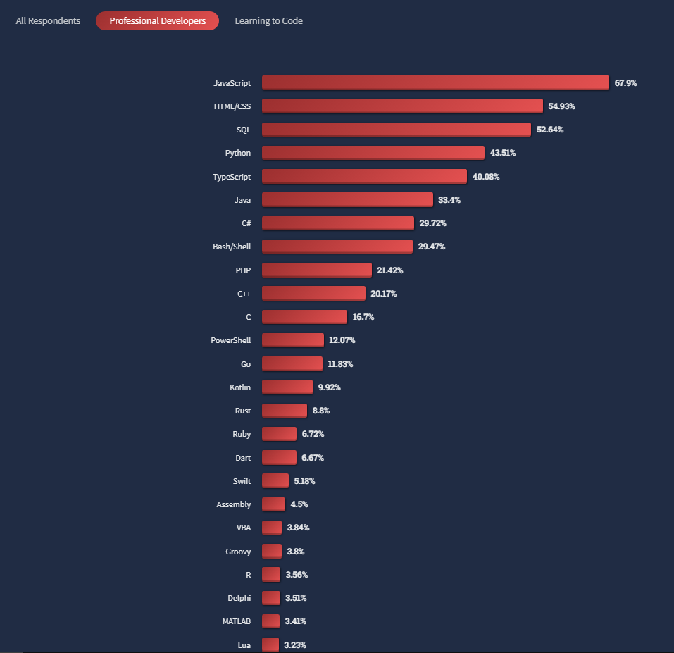
Stack Overflow Developer Survey 2022

Slide 10
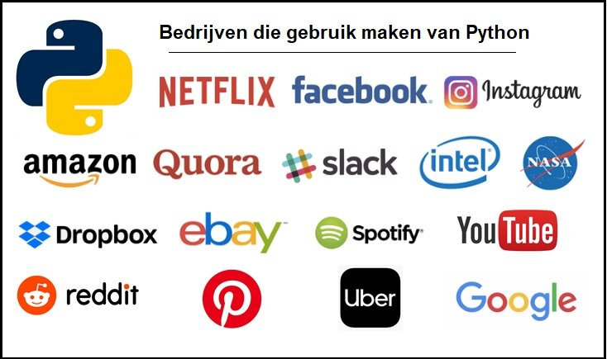
Bron: Wat kun je met Python maken en programmeren? (voorbeelden) (buvesa.com)

Slide 11
Wat is programmeren en waarom zou je?
Programmeren is het schrijven van een computerprogramma, een concrete reeks instructies die een computer kan uitvoeren.
Software, AI etc. steeds belangrijker in ons werk en leven.
'Computational thinking is een manier om verschijnselen te begrijpen en verklaren. Het betekent eigenlijk in kleine stappen nadenken over hoe je een eenvoudige of uitdagende vraag of probleem kunt herformuleren en oplossen. En dan op een manier die ook door een computer kan worden uitgevoerd.'
'Die stapsgewijze manier van denken vormt de basis van programmeren, oftewel: apparaten en machines te laten doen wat je wil.
Compute en data houd je gescheiden. Inzicht wat gebeurd, reproduceerbaar.
Automatiseren, inzichten, voorspellen.

Slide 12
Python: Data & Compute

Slide 13
Python: Data & Compute
Data moet ingeladen worden in een Python programma:
- Extern: in de vorm van b.v. een Excel of tekstbestandje
- Intern: Data kan aangemaakt worden in Python zelf
Data ‘leeft’ in je Python programma in de vorm van een variabele. Dit is dus een stukje opslag.
Zo’n variabele geef jij als gebruiker een naam. Ook geef je aan welke data in die variabele opgeslagen moet worden.

Slide 14
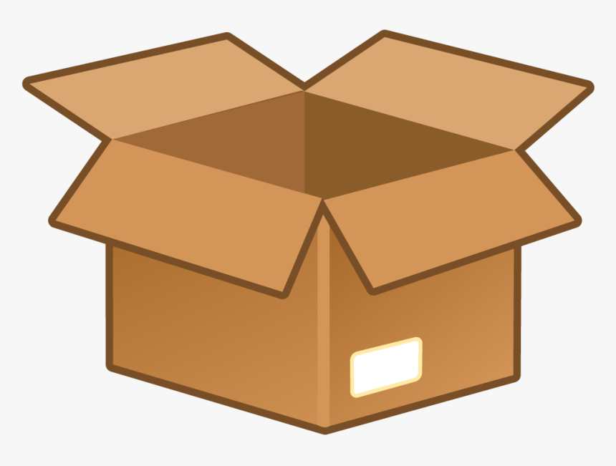

Python: Data & Compute
Zo’n variabele geef jij als gebruiker een naam. Ook geef je aan welke data in die variabele opgeslagen moet worden.
Zo doe je dit in Python code:
var
=
“hallo”

Slide 15
Python: Data & Compute
Zo’n variabele geef jij als gebruiker een naam. Ook geef je aan welke data in die variabele opgeslagen moet worden.
Zo doe je dit in Python code:
var
=
42

Slide 16
Python: Data & Compute
Op variabelen kunnen we computaties uitvoeren en de uitkomst hiervan weer opslaan in een (andere) variabele.
Het is handig om hiervoor in het Python programma een functie te maken.
Een functie is een herbruikbaar stukje code die een stukje input verwerkt en vervolgens het resultaat als uitvoer teruggeeft aan de gebruiker

Slide 17
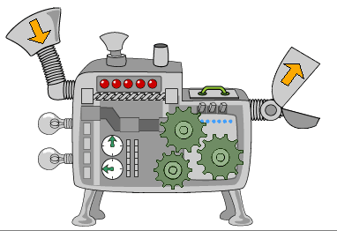
Python: Data & Compute
Een functie is een herbruikbaar stukje code die een stukje invoer verwerkt en vervolgens het resultaat als uitvoer teruggeeft aan de gebruiker
som = optellen(getal1, getal2)

Slide 18
Python: Data & Compute
Hoe weet Python wat die functie dan moet doen?
Dat doe je door een functiedefinitie te schrijven. Dit beschrijft wat je functie precies moet doen.
Je begint een functiedefinitie met def
Op het eind geef je het eindresultaat terug als uitvoer met return
def optellen(getal1, getal2):
som = getal1 + getal2
return som

Slide 19
Waar Python code uitvoeren?
Google Colab: Platform om Jupyter Notebook te runnen.
Jupyter Notebook: Programma om Python code te runnen
Opdrachten: Stukje code is al geschreven. Overal waar <INVULLEN> staat, moet deze code aangevuld worden.
Demo: hoe run je in een Notebook een stukje Python code

Slide 20
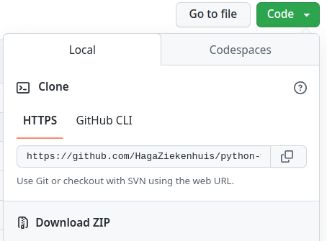
github.com/HagaZiekenhuis/python-workshops
Klik op groene knop met 'Code'
Download ZIP (onthoud de locatie)
3. Pak ZIP uit (onthoud de locatie)

Slide 21
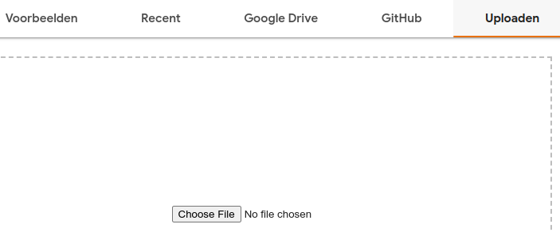
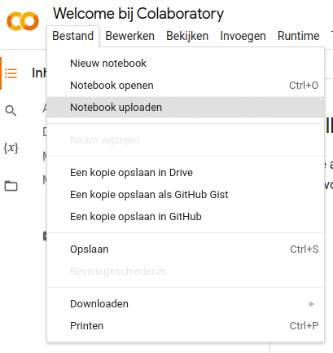
colab.research.google.com
Ga naar colab.research.google.com
Als je niet linkerafbeelding hierboven ziet, volg rechterafbeelding
(Bestand -> Notebook uploaden)
3. Druk op 'Choose File' (linkerafbeelding)
en kies 'Intro Python.ipynb'
4. Nu heb je de notebook klaarstaan en kan je beginnen!

Slide 22
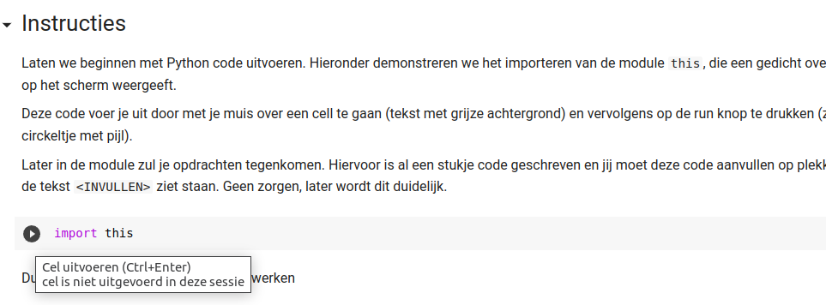
Code uitvoeren in Jupyter Notebook
Voer stukjes Python code uit door ronde, zwarte knop te klikken

Slide 23
En nu jullie!

Slide 25
pandas is a fast, powerful, flexible and easy to use open source data analysis and manipulation tool, built on top of the Python programming language. Pandas is one of the most used open-source Python libraries to work with Structured tabular data for analysis. Pandas library is heavily used for Data Analytics, Machine learning, data science projects, and many more. Pandas can load the data by reading CSV, JSON, SQL, many other formats and creates a DataFrame which is a structured object containing rows and columns (similar to SQL table). User Guide — pandas 1.5.3 documentation (pydata.org)

Slide 26
What Are the Advantages of Pandas Over Excel?
Because it is built on NumPy (Numerical Python), Pandas boasts several advantages:
Scalability - Pandas is only limited by hardware and can manipulate larger quantities of data.
Speed - Pandas is much faster than Excel, which is especially noticeable when working with larger quantities of data.
Automation - A lot of the tasks that can be achieved with Pandas are extremely easy to automate, reducing the amount of tedious and repetitive tasks that need to be performed daily.
Interpretability - It is very easy to interpret what happens when each task is run, and it is relatively easy to find and fix errors.
Advanced Functions - Performing advanced statistical analysis and creating complex visualizations is very straightforward.

Slide 27
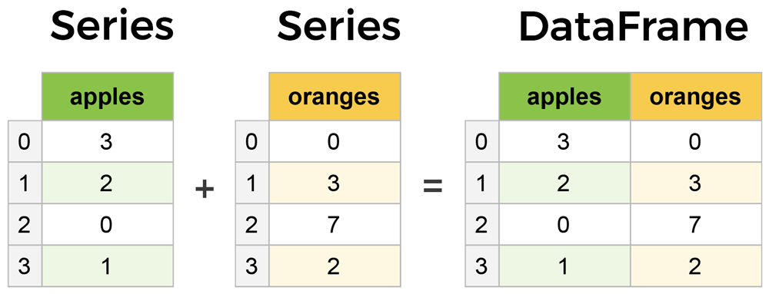
Dataframe

Slide 28
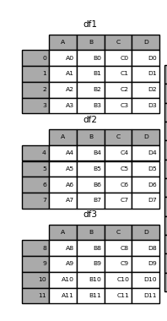
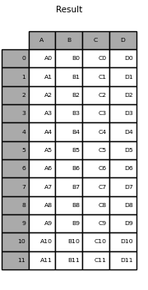

Short code

Slide 29
Pivot DataFrame
Pivot table is hetzelfde als een draaitable
Technisch gesproken doe je dit:
Selecteer twee kolommen en pak hieruit de unieke waardes.
In een nieuwe dataframe gebruik je de ene kolom als index en de waardes van de andere kolom als kolommen. De waardes van de nieuwe dataframe pak je uit een derde kolom.
Zo zie je veel makkelijker patronen in deze drie kolommen

Slide 30
Pandas: Pivot table
Index | Leeftijd | BMI | hart conditie
1 | 20 | 21 | 100
2 | 70 | 30 | 60
3 | 35 | 25 | 80
4 | 70 | 21 | 85
........ | .......... | ......... | ..........
5 | 20 | 30 | 90
Leeftijd\BMI | 21 | 25 | 30
20 | 100 | 95 | 90
35 | 90 | 80 | 70
70 | 85 | 75 | 60

Slide 31
Pandas: Groupby
df.groupby(['Patient ID']).mean()
Index | Patient ID | Blood Pressure
1 | 1 | 140
2 | 1 | 120
3 | 2 | 90
4 | 2 | 70
Patient ID | Blood Pressure
1 | 130
2 | 80

Slide 32
Groupby
>>> df = pd.DataFrame({'Animal': ['Falcon', 'Falcon',
... 'Parrot', 'Parrot'],
... 'Max Speed': [380., 370., 24., 26.]})
>>> df
Animal Max Speed
0 Falcon 380.0
1 Falcon 370.0
2 Parrot 24.0
3 Parrot 26.0
>>> df.groupby(['Animal']).mean()
Max Speed
Animal
Falcon 375.0
Parrot 25.0

Slide 33
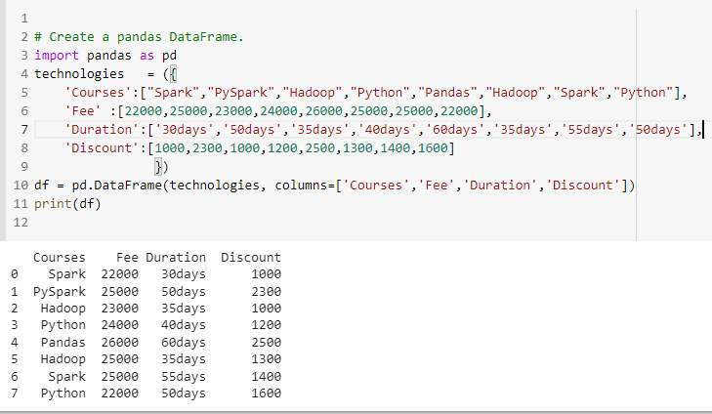
Groupby

Slide 34
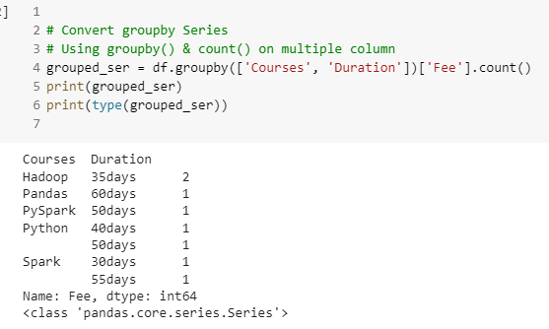

Slide 35
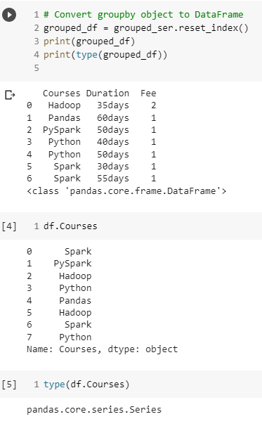

Slide 36
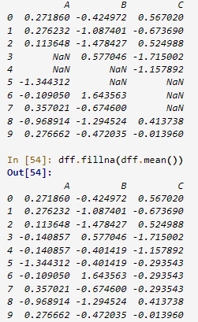
Missing Values > div. methoden

Slide 37
Story telling als data analist
Visualisaties

Slide 38
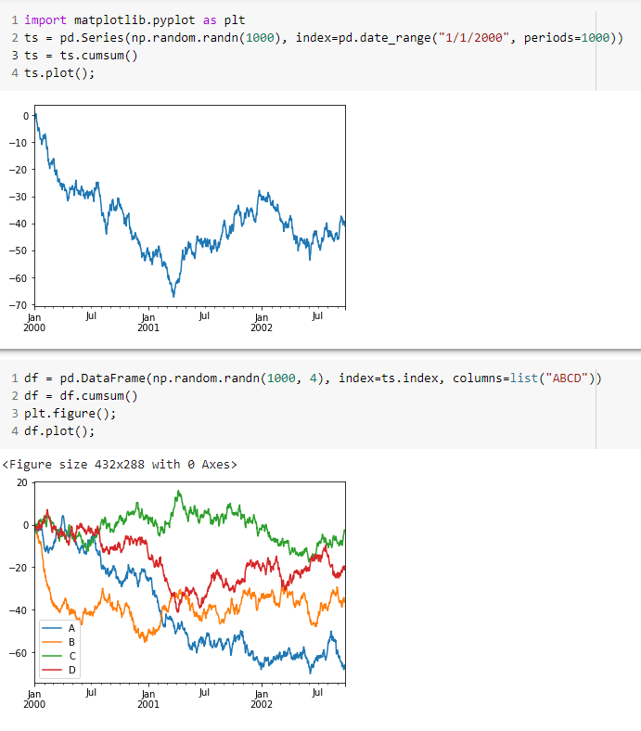

Slide 39
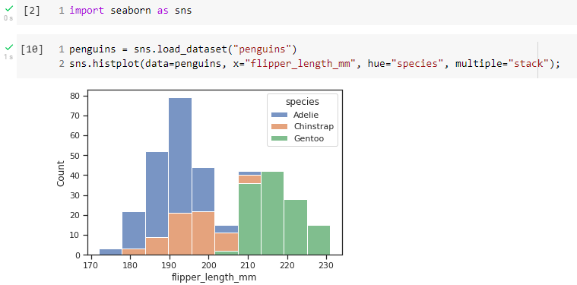
Seaborn

Slide 40
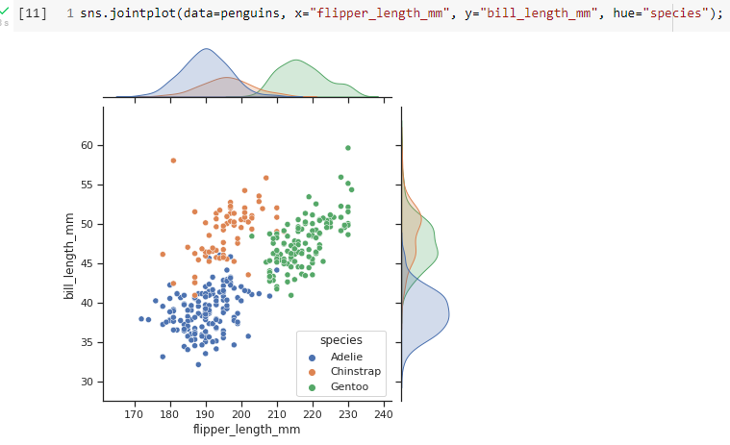
seaborn

Slide 41
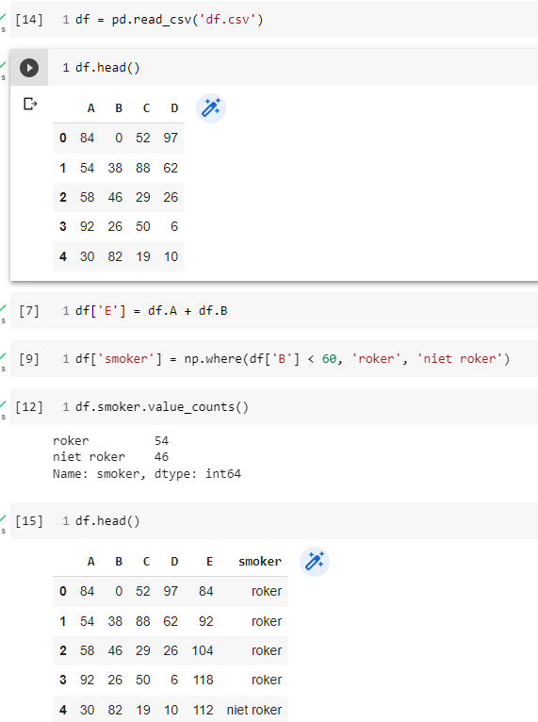

Slide 42
En nu jullie!

Slide 43
Wrap Up
Dank voor de aanwezigheid.
Rondje ervaringen?
Hoe verder?

Slide 44
Pythonistas dank jullie wel!

Slide 45
bijlagen
Achter deze slide vind je diverse slides over Python, Open Source etc.

Slide 46
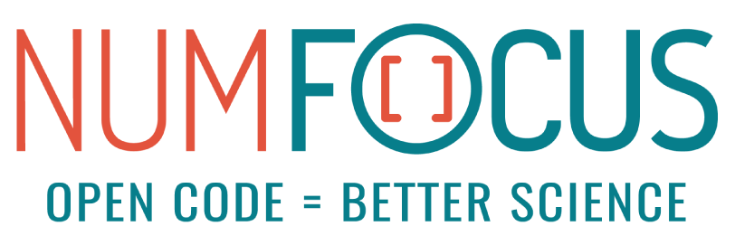
NumFOCUS: A Nonprofit Supporting Open Code for Better Science
PyData |

Slide 47
Waarom dan?
Automatiseren van repetitieve taken.
Omdat het leuk is.
Overzichtelijk/ modulair: data en compute gescheiden.
Reproduceerbaar.
Voorspellen!
W.b.t. Open Source: community driven, door grote bedrijven gesteund.
Veiliger: grote communcity’s kijken mee met de code i.t.t. closed source tools.
Etc.

Slide 48
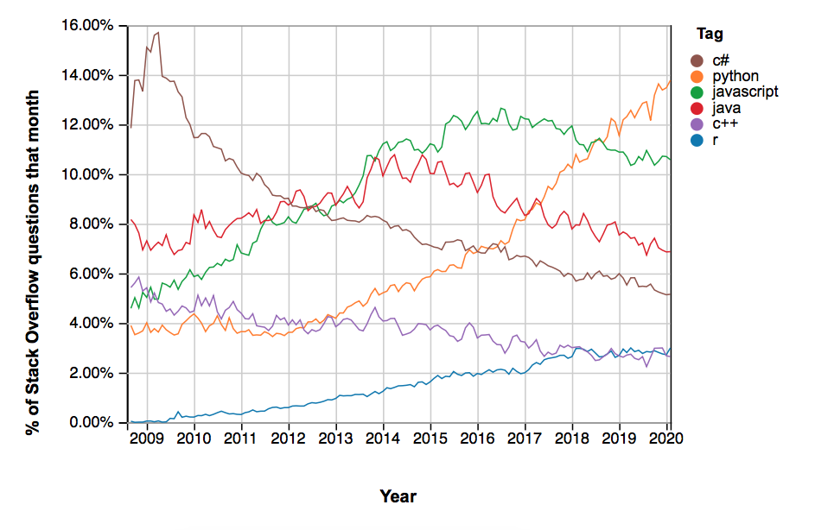

Slide 49
Python is a high-level, general-purpose programming language that is easy to learn and understand.
Python has a large and active community of developers who contribute to the development of the language and its libraries, which means that there is a wealth of resources available for learning and using Python.
Python has a wide range of applications, including web development, scientific computing, data analysis, and artificial intelligence.
Python has a large standard library that includes modules for many different tasks, including connecting to web servers, reading and writing files, and working with data.
Python is highly expressive, which means that you can often write code that is more concise and easier to read than code written in other languages. This can make it easier to write and maintain complex programs.
Python has a strong emphasis on readability and simplicity, which makes it a great choice for developing maintainable software. Its syntax is clean and easy to understand.
Python is an interpreted language, which means that you don't need to compile your code before running it. This can make it easier to develop and test programs, as you can see the results of your changes immediately.
Python is cross-platform, which means that you can run Python programs on a wide range of different operating systems, including Windows, Mac, and Linux.
Om thuis door te lezen

Slide 50
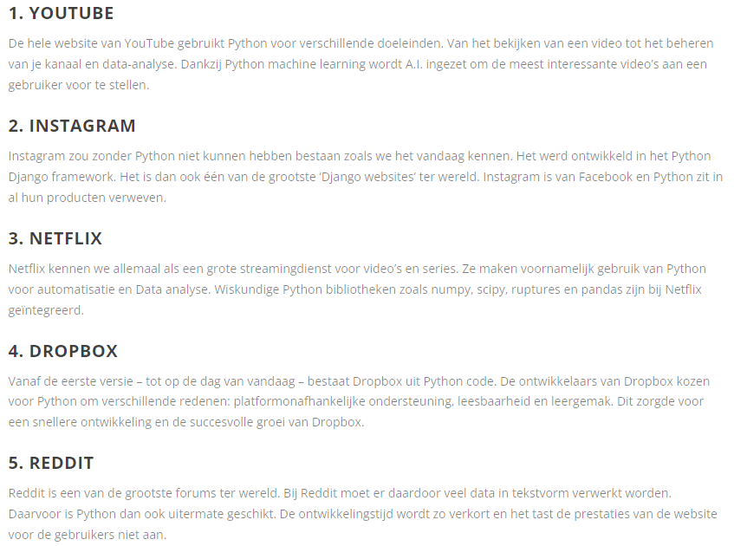
Om thuis door te lezen

Slide 51
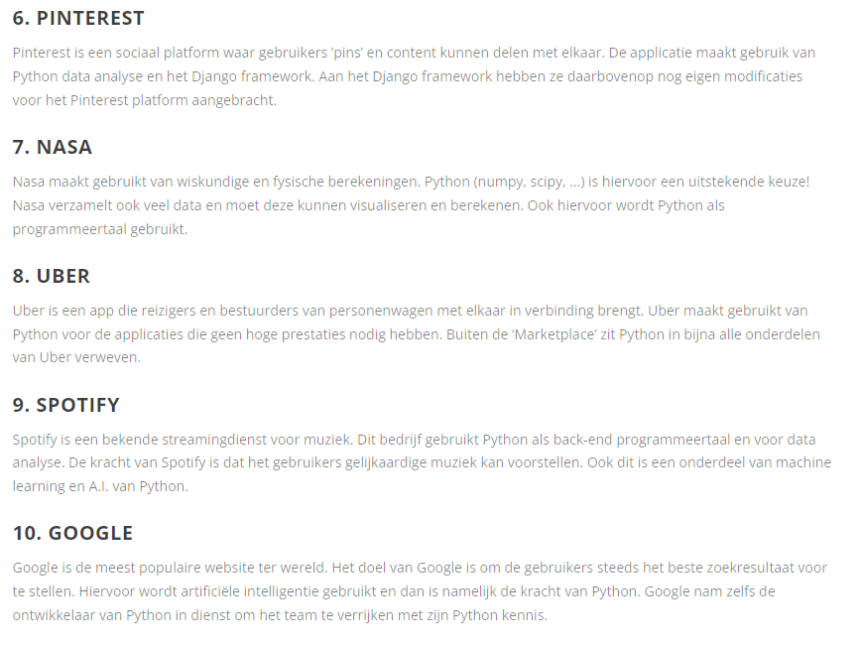
Om thuis door te lezen

Slide 52
The Python Tutorial — Python 3.11.2 documentation

